Slide 1
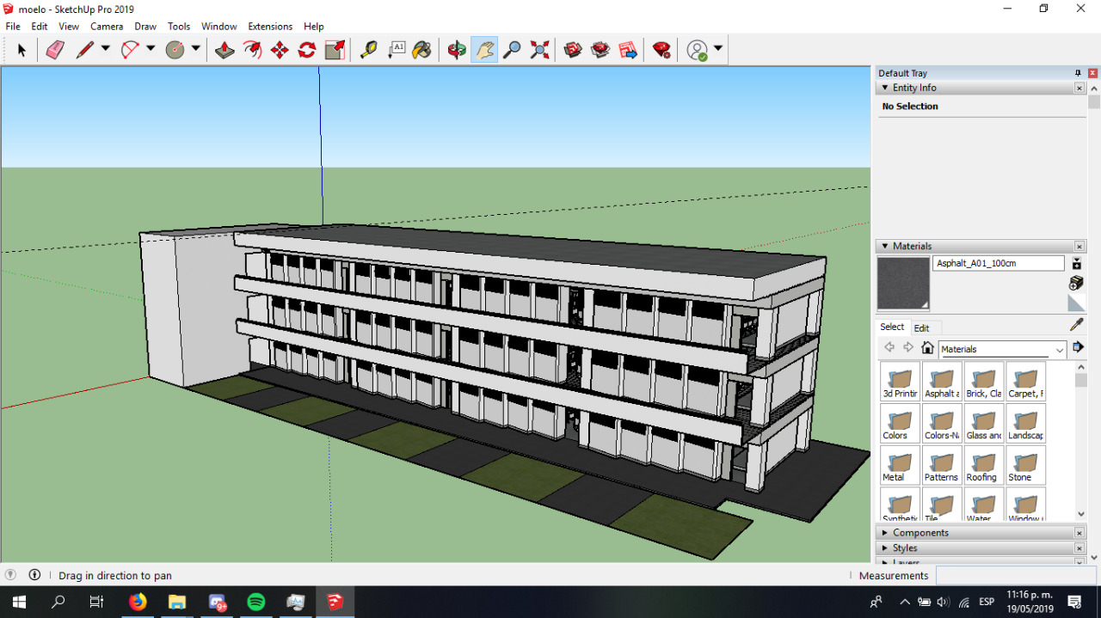
Red de edificio Y
Proyecto Final
Barbosa Martínez Erick Gabriel
Barcenas Martínez Edgar Daniel
García Vázquez José Ángel de Jesús
Isabel Gómez Yareli
Roldan Rivera Luis Ricardo

Slide 2
Objetivos
Diseñar los elementos que constituyen al cableado estructurado de un edificio, así como el acomodo, configuración de equipos, implementación de medidas de seguridad y precios necesarios para que se lleve a cabo el proyecto de instalación con éxito.

Slide 3
Objetivos particulares
Diseñar la red del edificio Y contemplando la configuración de cada elemento activo dentro de las aulas siguiendo las normas ANSI/EIA/TIA y respetando los requerimientos del cliente.

Slide 4
Justificación.
Debido a que se brinda una red que permite incorporar infraestructura minimizando el impacto que pueda generar dados estos cambio se incorporó una subred por cada aula con lo cual obtenemos 8 subredes con su respectivo servicio de voz y dato, se decidió usar un router y switch para cada subred ya que de esta manera garantizamos la tolerancia a fallas que se pueda generar.
Adicionalmente se agregó voz IP en cada aula para brindar conexión total a cada uno de los espacios en los cuales se desarrollen los usuarios.

Slide 5
Se realizó un encaminamiento estático en primer lugar para poder ofrecer servicio de internet en cada uno de los nodos, sin embargo, se cuenta con un servidor DCHP el cual permite hacer dicha configuración. Cada adición en la red se ha llevado a cabo siguiendo protocolos indicados en el modelo OSI, así como cálculo de rango de direcciones, segmento de red, broadcast y máscara de subred por VLSM ya que se disminuye el desperdicio de direcciones.

Slide 6
Especificaciones
Cada aula debe contener:
Acceso a internet para alumnos y docentes
Cuentas de correo electrónico para alumnos y docentes
Sitio Web
Red inalámbrica y alámbrica
Servicio de voz VoIP en cada aula
Servidor DNS
Servicio DHCP en los host

Slide 7
Diseño Físico

Slide 8
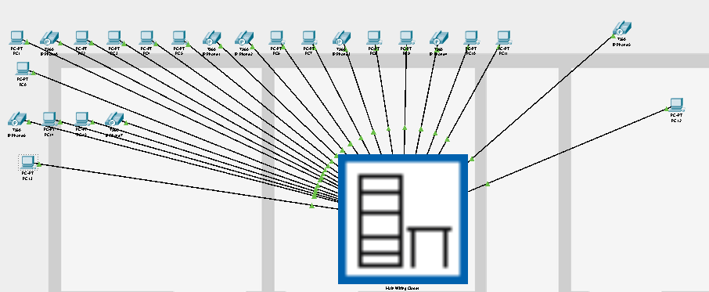

Slide 9
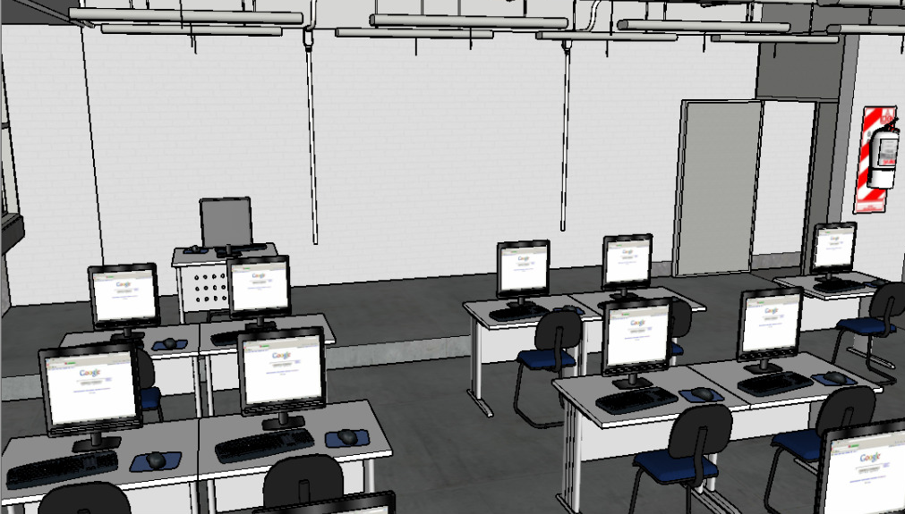

Slide 10
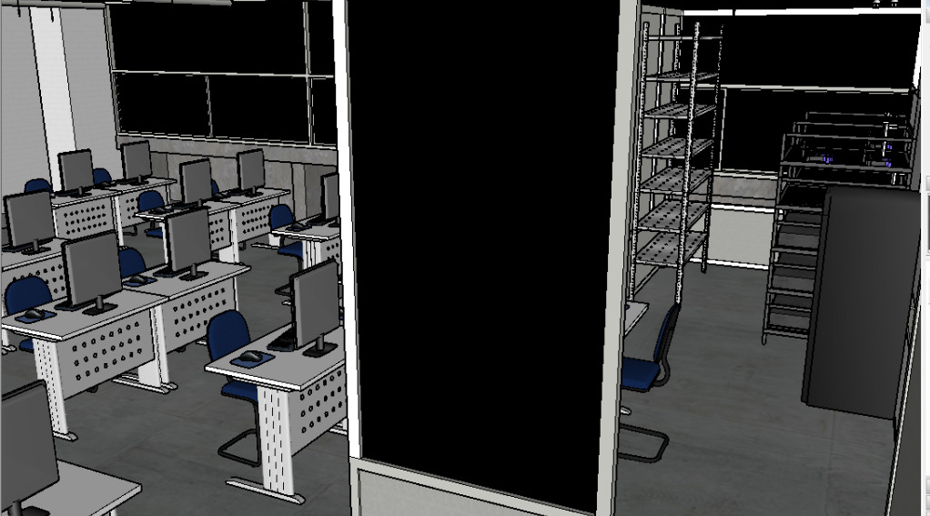

Slide 11
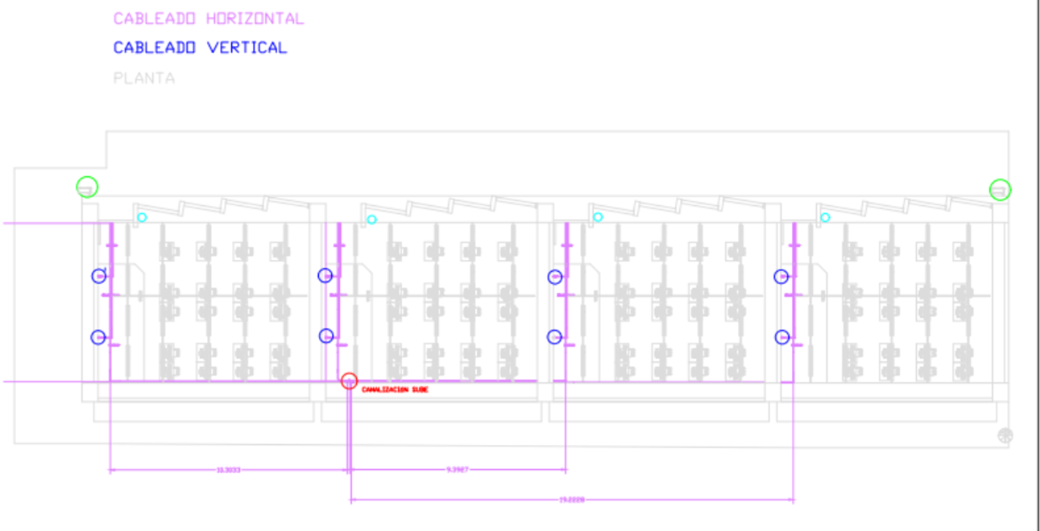

Slide 12
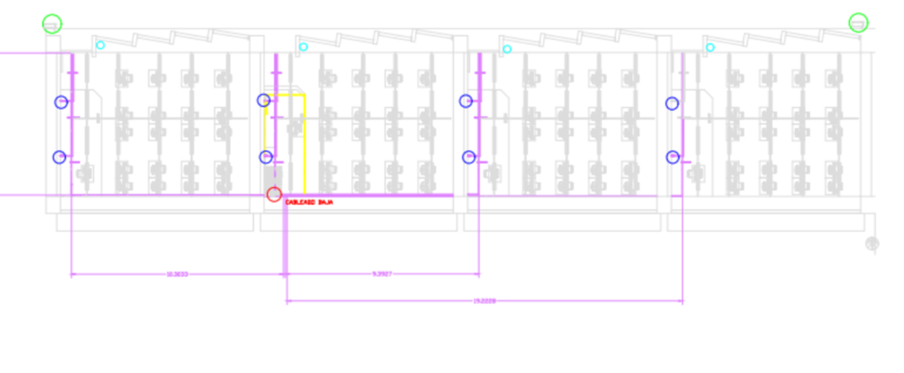

Slide 13
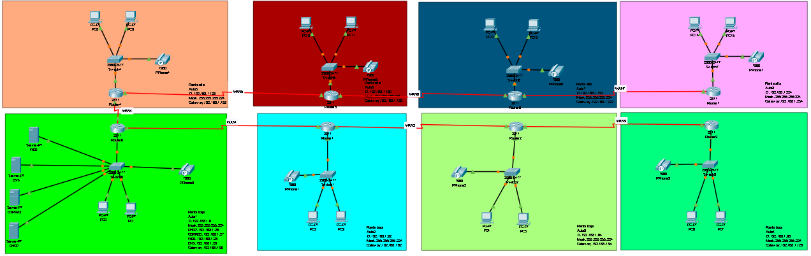
Diseño lógico

Slide 14
Seguridad
-Lectores de huella para cada aula
-Extintores en zonas específicas del edificio
-Uso de Firewall y VPN

Slide 15
Para el tema de la disponibilidad se planea la instalación de un UPS con el objetivo de proveer energía eléctrica por un tiempo limitado.
Fallos de alimentación
Caídas de tensión.
Picos de corriente, sobretensiones y subtensiones.
Infratensiones prolongadas.
Sobretensiones prolongadas.
Distorsiones en la onda de la línea.
Variaciones en las frecuencias.
Microcortes.
Distorsión armónicas

Slide 16
Cotización
La cotización presentada en este documento incluye costo de los elementos que se emplean y muestran en el diseño lógico, ya que los elementos de seguridad, así como equipos de cómputo, herramientas para la instalación, y componentes como cable UTP, escalerillas, canaletas, patch cord o patch panel fueron incluidos en la lista de costos de la primera parte del proyecto que se muestra en la primer tabla.

Slide 17
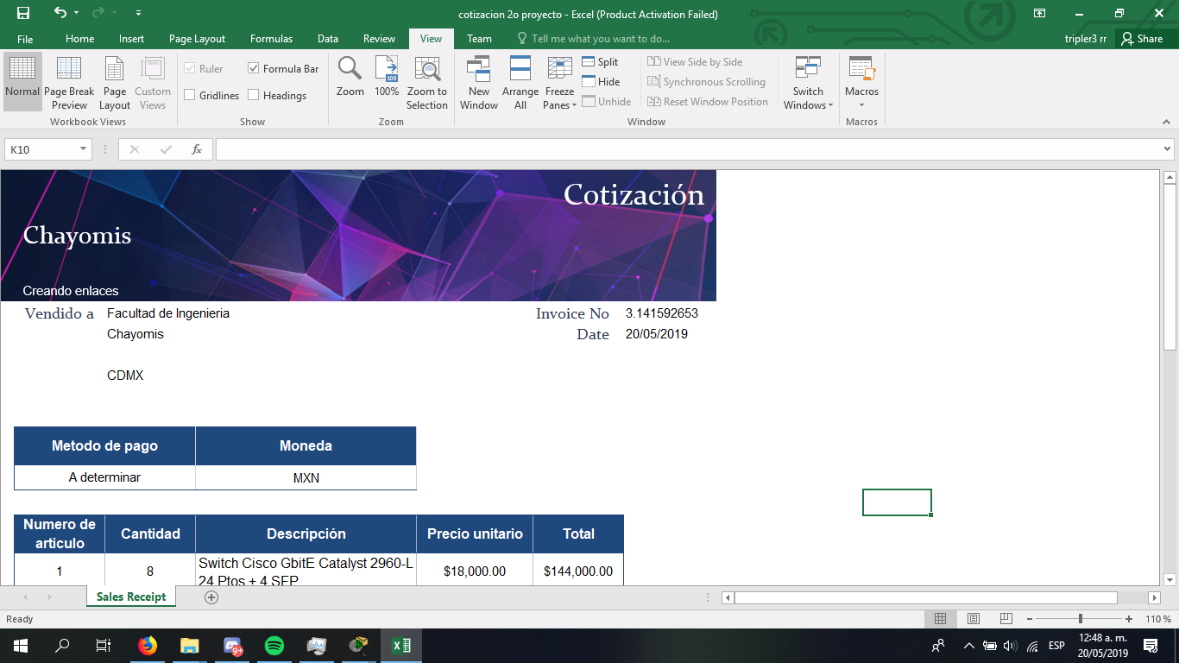

Slide 18
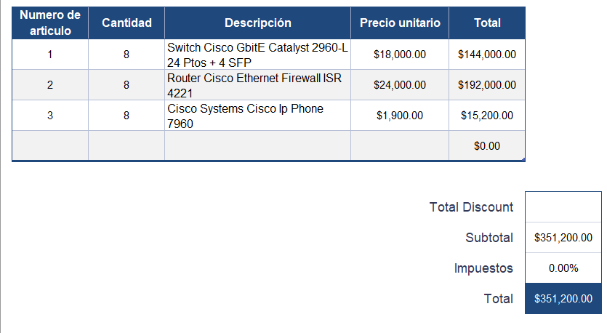

Slide 19
Referencias
IMPLEMENTACIÓN DE LA INFRAESTRUCTURA DE COMUNICACIONES DE LA ESCUELA NACIONAL DE ENFERMERÍA Y OBSTETRICIA UNAM. URL: http://www.ptolomeo.unam.mx:8080/xmlui/bitstream/handle/132.248.52.100/1018/Tesis.pdf?sequence=1

